Slide 1
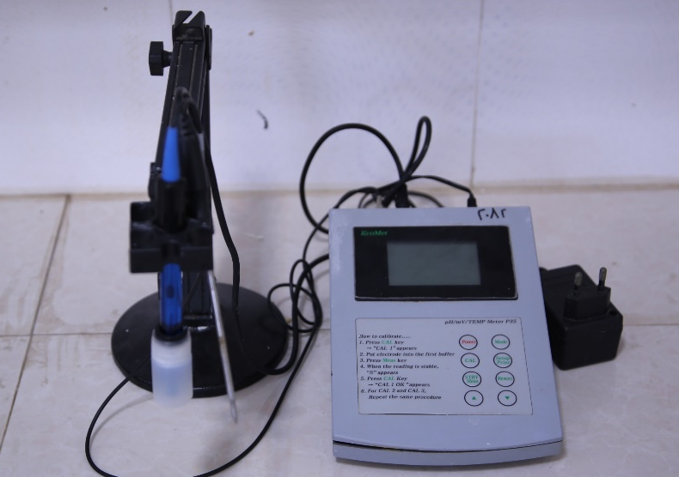
pH متر
pH meter | نام انگلیسی
ISTEK | مدل دستگاه
کره | کشور سازنده
سنجش pH انواع محلول ها و مایعات 3 نقطه کالیبراسیون دقت تا دو رقم اعشار | کاربرد
 | تعرفه

Slide 2
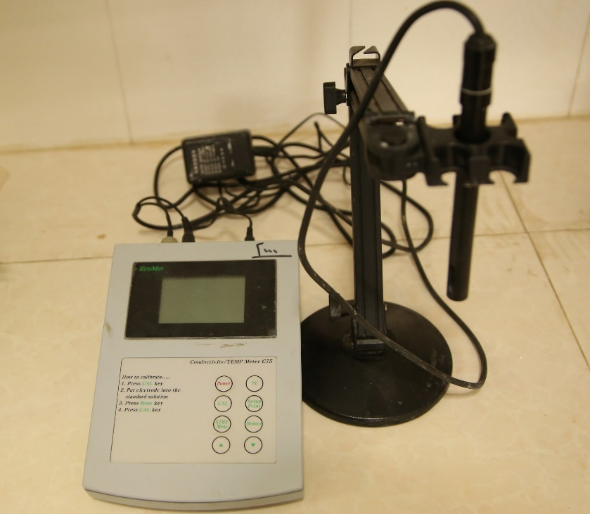
EC متر
Ec meter | نام انگلیسی
az | مدل دستگاه
- | کشور سازنده
اندازه‌گیری هدایت الکتریکی محلول‌ها | کاربرد
 | تعرفه

Slide 3
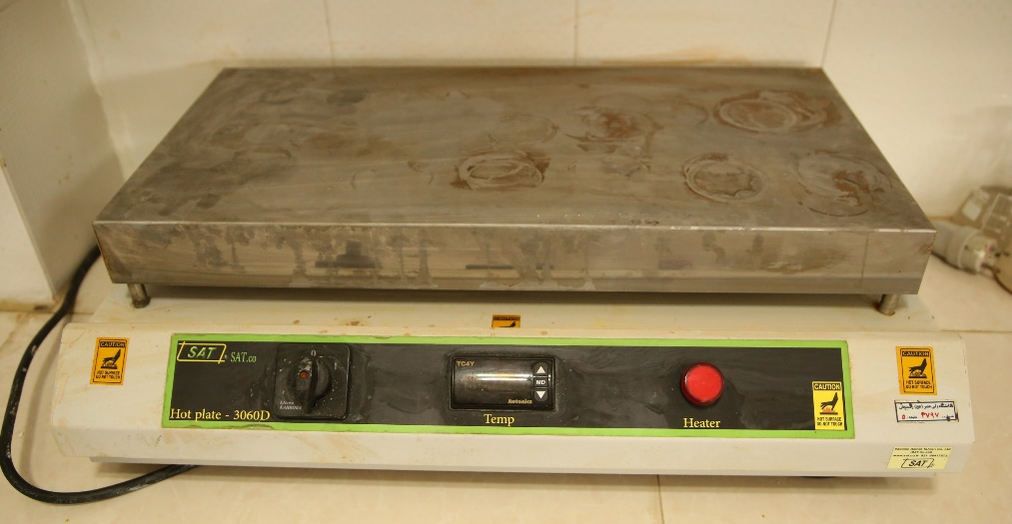
شیکر صفحه‌ای
Shaker | نام انگلیسی
SK-0330-PRO | مدل دستگاه
چین | کشور سازنده
پخش کردن و حل کردن یکنواخت محلول‌ها. | کاربرد
 | تعرفه

Slide 4
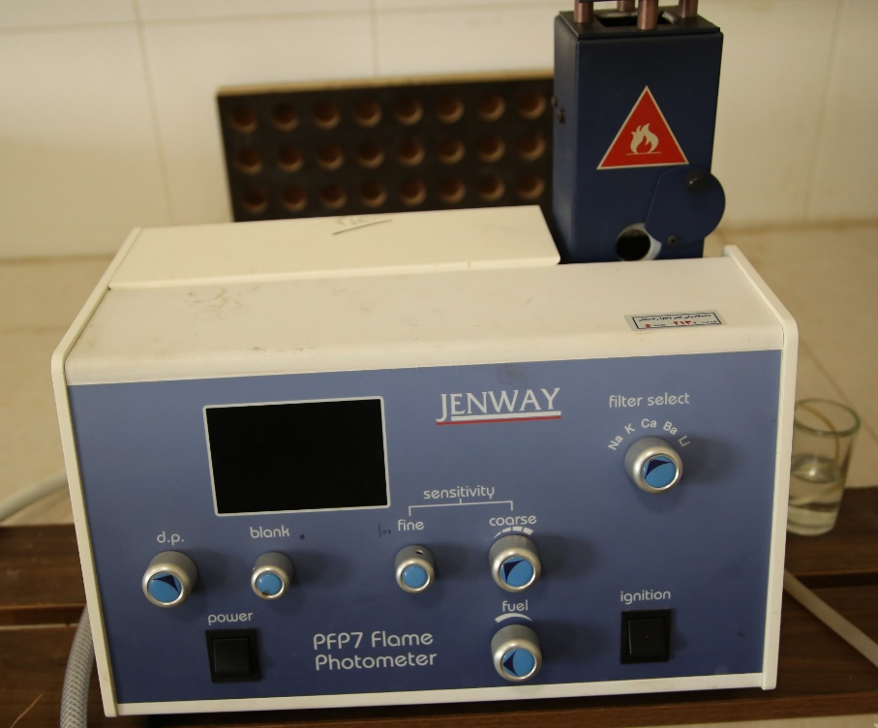
فلیم فتومتری
Flame Photometry | نام انگلیسی
Pfp7 | مدل دستگاه
انگلیس | کشور سازنده
قرائت غلظت كاتيونها در محلول تعیین پتاسیم قابل جذب خاک تعیین پتاسیم تبادلی+محلول خاک | کاربرد
 | تعرفه

Slide 5
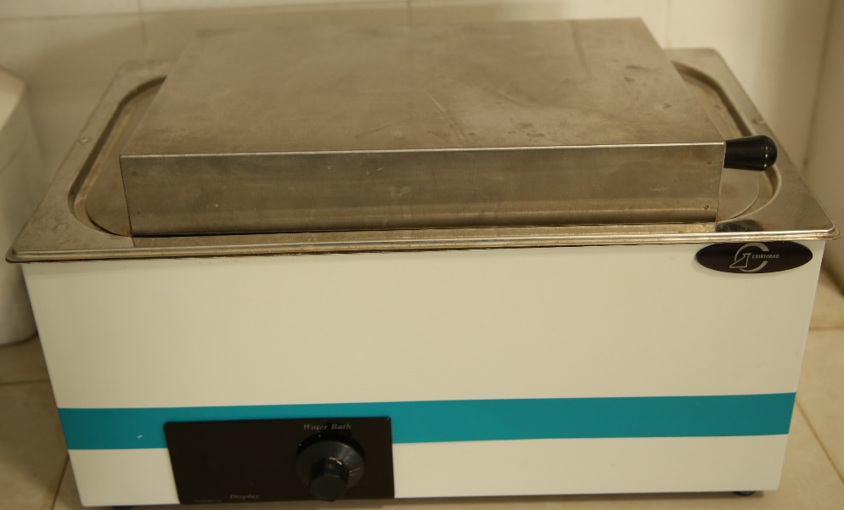
حمام آب گرم (بن ماری)
water batch | نام انگلیسی
Behdad | مدل دستگاه
ایران | کشور سازنده
برای گرم و ذوب نمودن برخی از محیط های کشت و انجام یک سری از واکنش های بیوشیمیایی | کاربرد
 | تعرفه

Slide 6
اسپکتروفتومتری
UV-VIS Spectrophotometer | نام انگلیسی
SP810 | مدل دستگاه
انگلیس | کشور سازنده
با عبور طول موج‌های مشخصی از انرژی تابشی (نور) از یک آنالیت، غلظت آن را را در یک محلول تعیین می‌کنند. | کاربرد
 | تعرفه

Slide 7
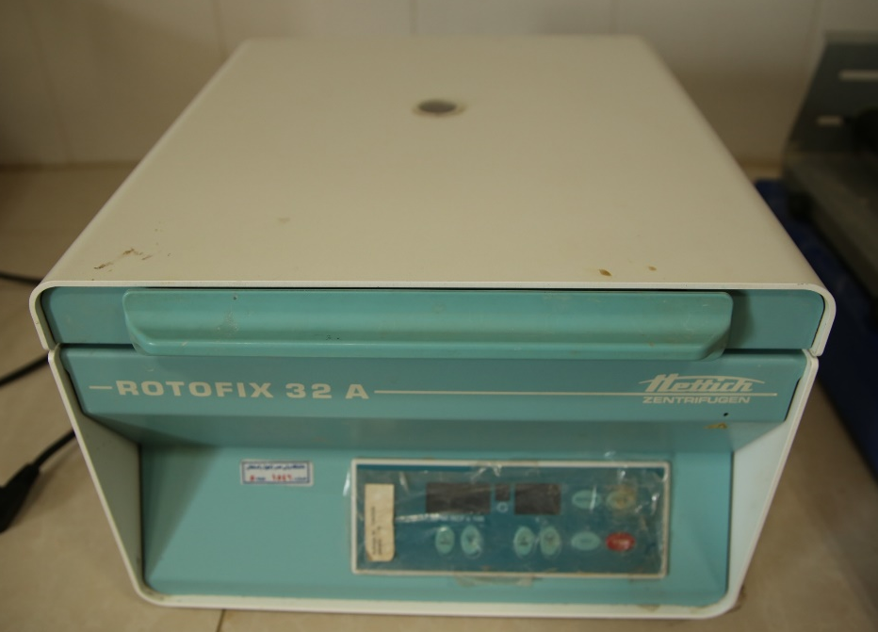
سانتریفیوژ
Centrifuge | نام انگلیسی
Rotofix34a | مدل دستگاه
آلمان | کشور سازنده
جداسازی و رسوبگذاری در دورهای بالا؛ دارای انواع روتورهای میکروتیوپ و فالکون | کاربرد
 | تعرفه

Slide 8
هموژنایزر
- | نام انگلیسی
 | مدل دستگاه
 | کشور سازنده
خرد کردن نمونه های گیاهی | کاربرد
 | تعرفه

Slide 9
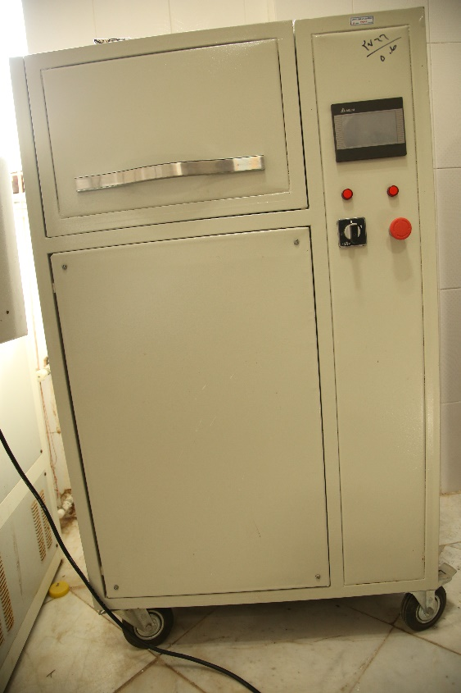
آسیاب گلوله ای
- | نام انگلیسی
 | مدل دستگاه
 | کشور سازنده
خرد کردن نمونه‌های گیاهی در حجم بالا با استفاده از گوی های فلزی | کاربرد
 | تعرفه

Slide 10
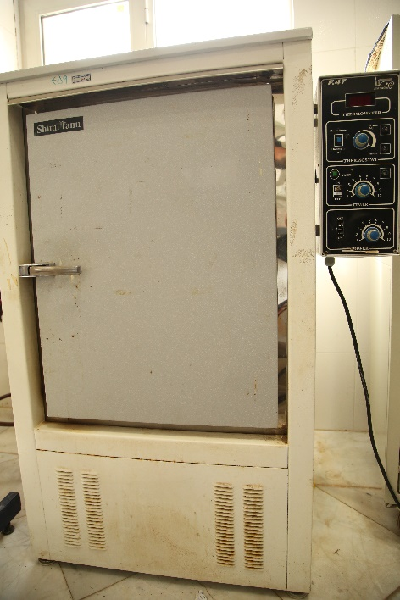
آون
Oven | نام انگلیسی
- | مدل دستگاه
 | کشور سازنده
خشک کردن نمونه‌های گیاهی | کاربرد
 | تعرفه

